Slide 1
Clasificare de Ciuperci Sălbatice Utilizând Mijloace Bioinformatice
Coordonator științific: Lect. dr. Mircea Ioan-Gabriel
Absolvent: Tomșa Alexandru-Eduard

Slide 2
Structura Lucrării
Capitolul 1: Lucrări Relevante din Domeniu
Capitolul 2: Abordare Propusă
Capitolul 3: Aplicație Practică
Capitolul 4: Concluzii

Slide 3
Prezentarea Problemei
Statisticile ne arată că în fiecare an, la nivel global, mii de oameni suferă intoxicații cu ciuperci, fie din neatenție sau din lipsa abilității de a distinge ciupercile comestibile de cele toxice.
Dintre aceștia, majoritatea se vor vindeca, dar o porțiune substanțială dintre ei vor rămâne cu sechele pe tot parcursul vieții, sau chiar vor muri.
Nu există semne care spun că situația se va îmbunătăți de la sine. Singura soluție este să luăm măsuri.

Slide 4
Despre Clasificarea De Ciuperci
Problema:
Are origini în Micologie.
Poate fi rezolvată în majoritatea cazurilor de către specialiști, folosind echipamente speciale.
Nu are o soluție simplă și accesibilă culegătorului de ciuperci de rând.
NU poate fi rezolvată complet de către inteligența umană sau artificială, dar ne putem apropia de o soluție.

Slide 5
Încercări anterioare
Multe metode au fost încercate pentru rezolvarea problemei.
Printre ele se numără:
Artificial Neural Networks
Decision Trees
K-Nearest Neighbor
Deep Sparse Dictionary Learning
Convolutional Neural Networks
Vision Transformers
Ultimele două au dat cele mai bune rezultate, așa că pe ele se bazează soluția următoare.

Slide 6
Soluția propusă
Se bazează pe o serie de modele hibrid ce combină Vision Transformers și Convolutional Neural Networks.
Încearcă să le îmbine punctele forte și să le amelioreze punctele slabe.
Lucrează direct cu imagini pentru a minimiza intervenția umană.

Slide 7
Modelele Utilizate
MobileViT
MobileViTv2
M-ViT
M-ViTv2

Slide 8
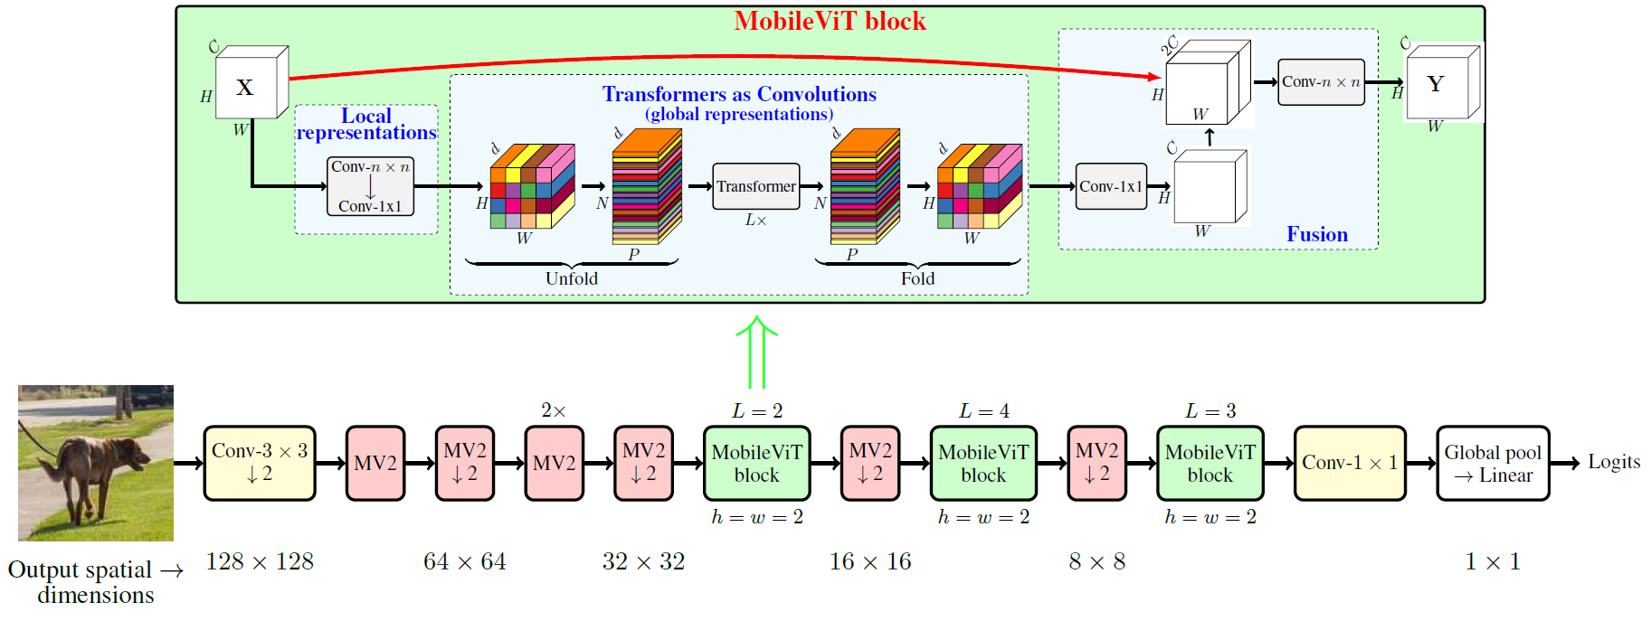
MobileViT
Primul model care a reușit să combine arhitecturile arhitecturile CNN și ViT într-un singur model light-weight.
Modelul de bază pentru toate celelalte prezentate în această lucrare.

Slide 9
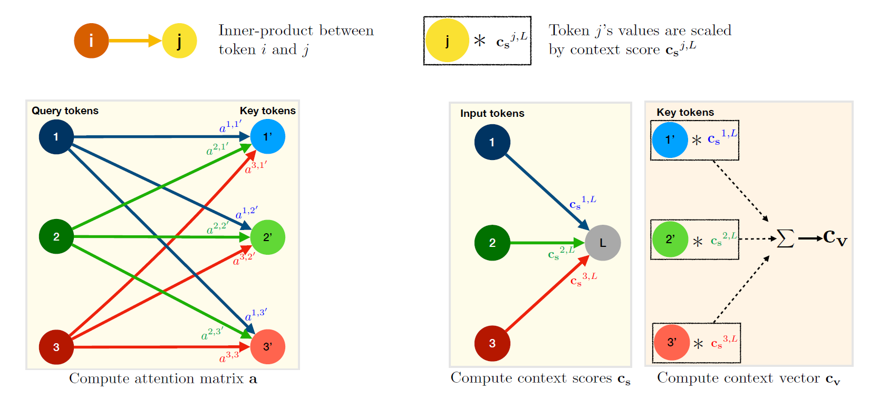
MobileViTv2
De la același autori ca și primul model.
Are aceeași idee de bază ca MobileViT, cu mici diferențe la implementare și o implementare mai optimizată pentru Self-Attention, cu o complexitate liniară, și fără a utiliza operații scumpe, cum ar fi batch matrix multiplication.

Slide 10
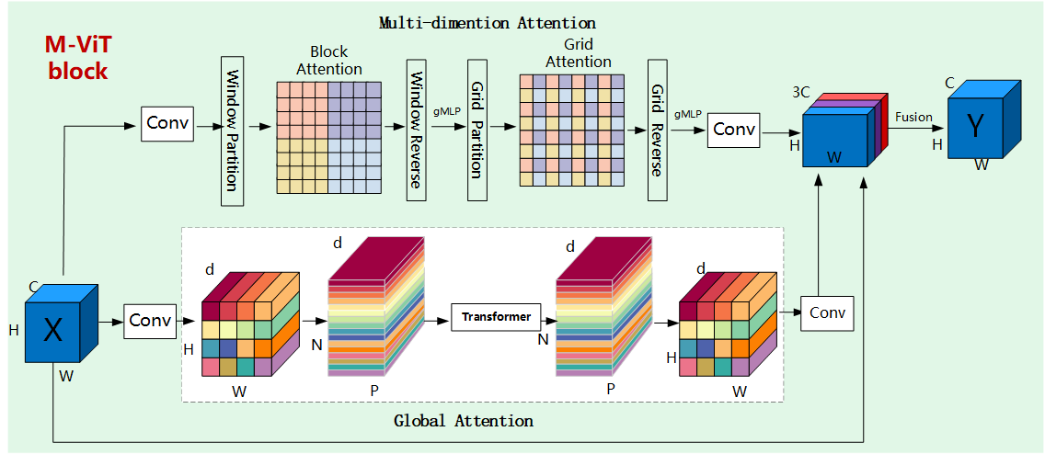
M-ViT
Un model creat pe baza MobileViT special pentru clasificarea de ciuperci.
Introduce mecanismul de Multi-dimensional Attention pentru a crește abilitatea modelului de a rezolva probleme de tipul FGVC.
A fost conceput pentru a determina toxicitatea unei ciuperci, nu specia.

Slide 11
M-ViTv2
Un model introdus în această lucrare.
Dat fiind că M-ViT și MobileViTv2 îmbunătățesc modelul original în feluri diferite, nu se știe ce s-ar întâmpla dacă îmbunătățirile ar fi combinate.
M-ViTv2 folosește MobileViTv2 ca bază, adăugând în plus mecanismul de atenție multidimensională din M-ViT.

Slide 12
Setul de date
Setul de date folosit este MO106.
Conține 29.100 de imagini cu ciuperci din 106 specii diferite.
Datele provin din surse validate de experți și/sau de o comunitate mare și dedicată.

Slide 13
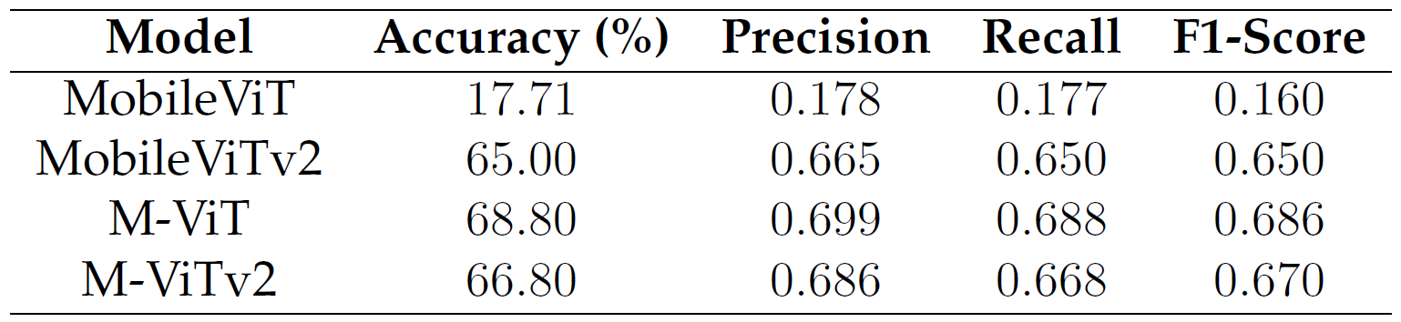
Rezultate

Slide 14
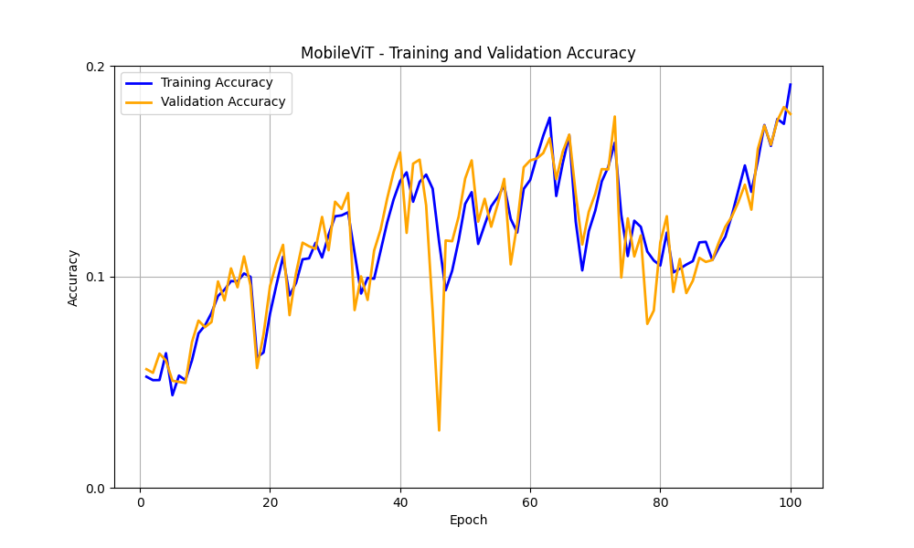
Rezultate – MobileViT

Slide 15
Se Poate Și Mai Bine?
Da! Rezultatele anterioare au fost obținute în urma antrenării modelelor de la 0 pe setul de date MO106.
Dacă începem antrenamentul cu modele antrenate anterior pe setul de date ImageNet, rezultatele sunt altele.
Din cauza limitelor de timp/putere de procesare disponibilă, doar modelele MobileViT și MobileViTv2 au putut fi testate în acest fel.

Slide 16
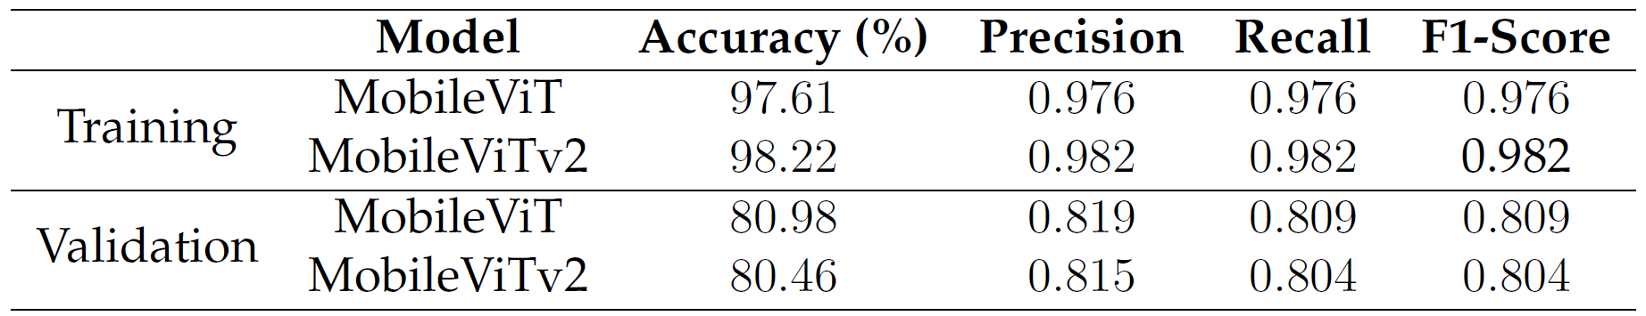
Rezultate – cu pre-antrenare

Slide 17
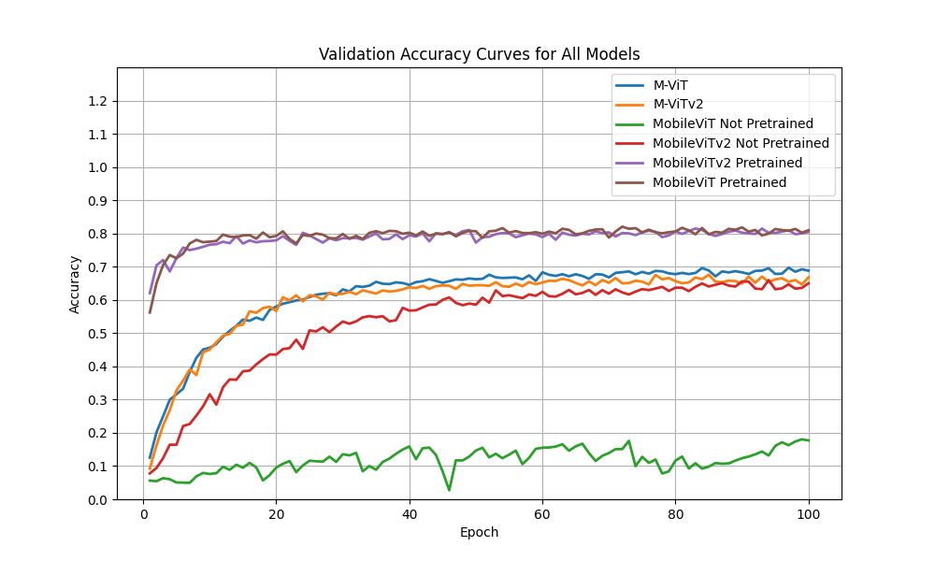
Comparație modele

Slide 18
Aplicația Practică
Aplicație Client-Server
Tehnologii utilizate:
Client Android: Kotlin, Android Jetpack
Server: Java, Spring Boot
Server clasificare: Python, Flask, PyTorch

Slide 19
DEMO

Slide 20
Concluzii
Cel mai bun model antrenat (MobileViTv2) a reușit să obțină o acuratețe de 80.98%. Un rezultat decent, poate, dată fiind dificultatea problemei, dar în niciun caz suficient pentru a permite modelului să fie utilizat în practică.
Direcții posibile în care se poate continua cercetarea:
Integrarea acestor modele cu un model care poate profita de metadate.
Modificarea modelelor pentru a clasifica pe baza a 3 imagini.
Eventuale noi funcționalități pentru aplicația mobilă:
Adăugarea unui atlas de ciuperci.
Împărtășirea de informații cu alți utilizatori ai aplicației.

Slide 21
Vă mulțumesc pentru atenția acordată!

